Slide 1
12 MOTUL golden rules
12 quy tắc vàng
HSE department
3/2025

Slide 2
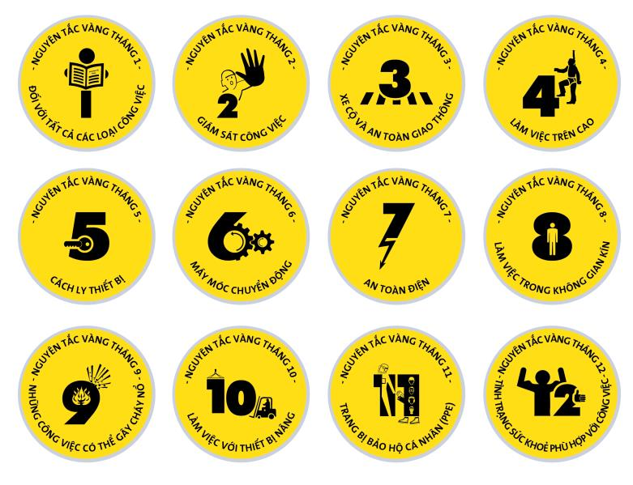
12 nguyên tắc vàng
An toàn cho tất cả công việc
Giám sát công việc
An toàn giao thông
Làm việc trên cao
Khóa cách ly
Máy móc chuyển động
An toàn điện
An toàn trong không gian kín
Công việc tạo lửa
Thiết bị nâng và thiết bị áp lực
Phương tiện bảo vệ cá nhân
Đảm bảo sức khỏe

Slide 3
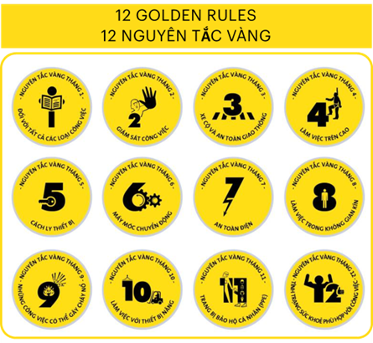




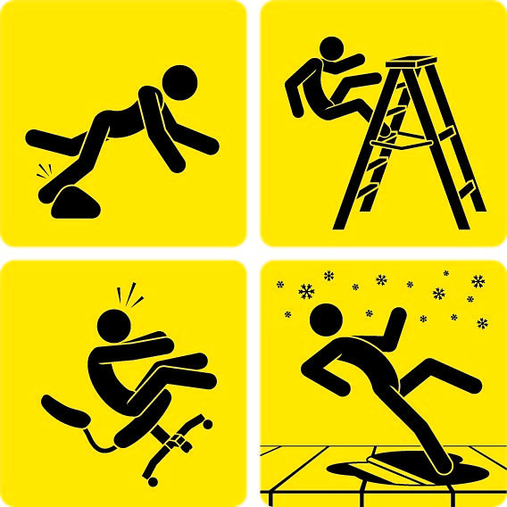
NGUYÊN TẮC 1. AN TOÀN CHO TẤT CẢ CÔNG VIỆC
Tuân thủ các nguyên tắc vàng
Tuân thủ triệt để quy trình, hướng dẫn, nhãn/ biển báo
Không bỏ qua đối với hành vi không an toàn, điều kiện không an toàn
Dừng công việc khi phát hiện vi phạm các nguyên tắc vàng hoặc thấy rõ nguy cơ xảy ra sự cố, tai nạn và báo cáo lên cấp trên
Báo cáo ngay mọi sự cố, điều kiện, hành vi không an toàn, sự cố môi trường trong công việc cho cấp trên

Slide 4
Vd: các t/h phải báo cáo

Slide 5
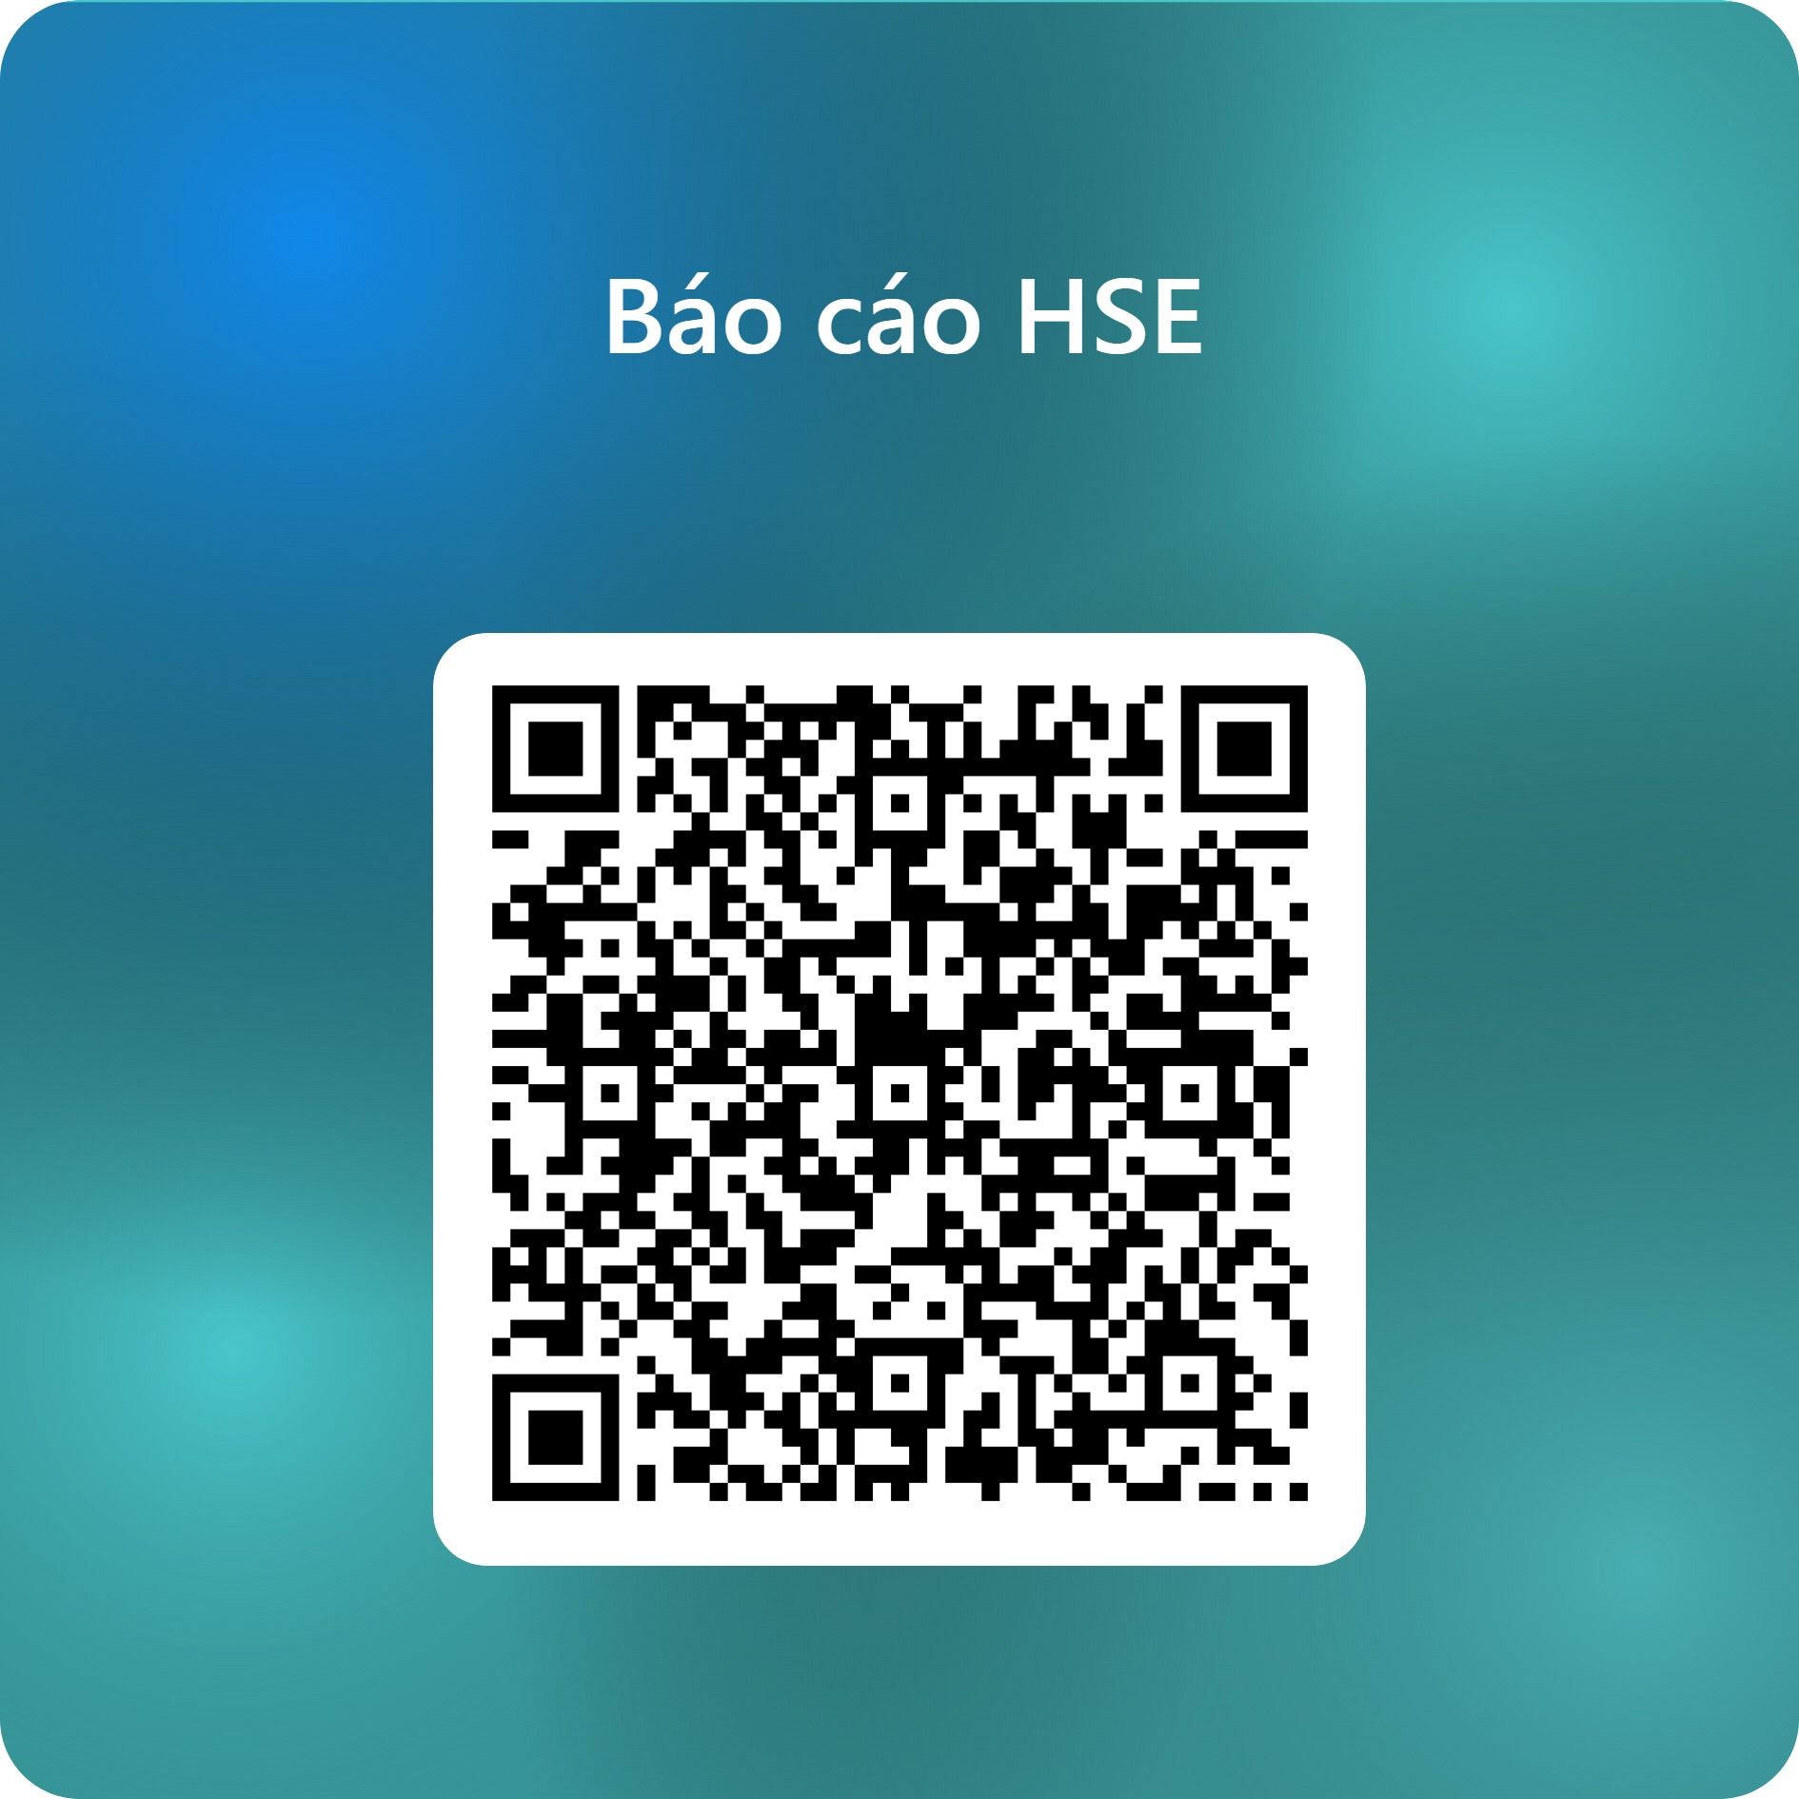
Báo cáo
Id | Start time | Completion time | Email | Name | Họ & Tên Người báo cáo | Mã nhân viên, vd: VL-001 | Bộ Phận | Khu vực phát hiện | Vị trí phát hiện, nêu cụ thể. Vd: Sàn lửng bồn BK10 | Loại báo cáo | Phân loại báo cáo | Mô tả chi tiết vấn đề báo cáo | Báo cáo cho | Phản hồi của người nhận | Thời hạn | Tình trạng | Chứng cứ (hình, file, ...) | Ghi chú
1 | 3/21/2025 16:19 | 3/21/2025 16:20 | ntbngoc@vilube.com.vn | Ngoc Ngo Thi Bich | test | test | 7. HSE, OE, HR, SP, dự án, ... | 6. Kho CTNH | test | Điều kiện không an toàn, rò rỉ | Môi trường | test | 6. Vũ Nguyễn Thùy Trang - Admin
https://forms.office.com/Pages/ResponsePage.aspx?id=bjcf6g4cnkCWrAqKKQaaPCOSv59kx51AgLaBdK6up4pUMFJUTUcxTlRKMkFNNFI3SzVGUEM4UUJGRCQlQCN0PWcu

Slide 6


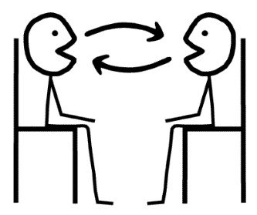



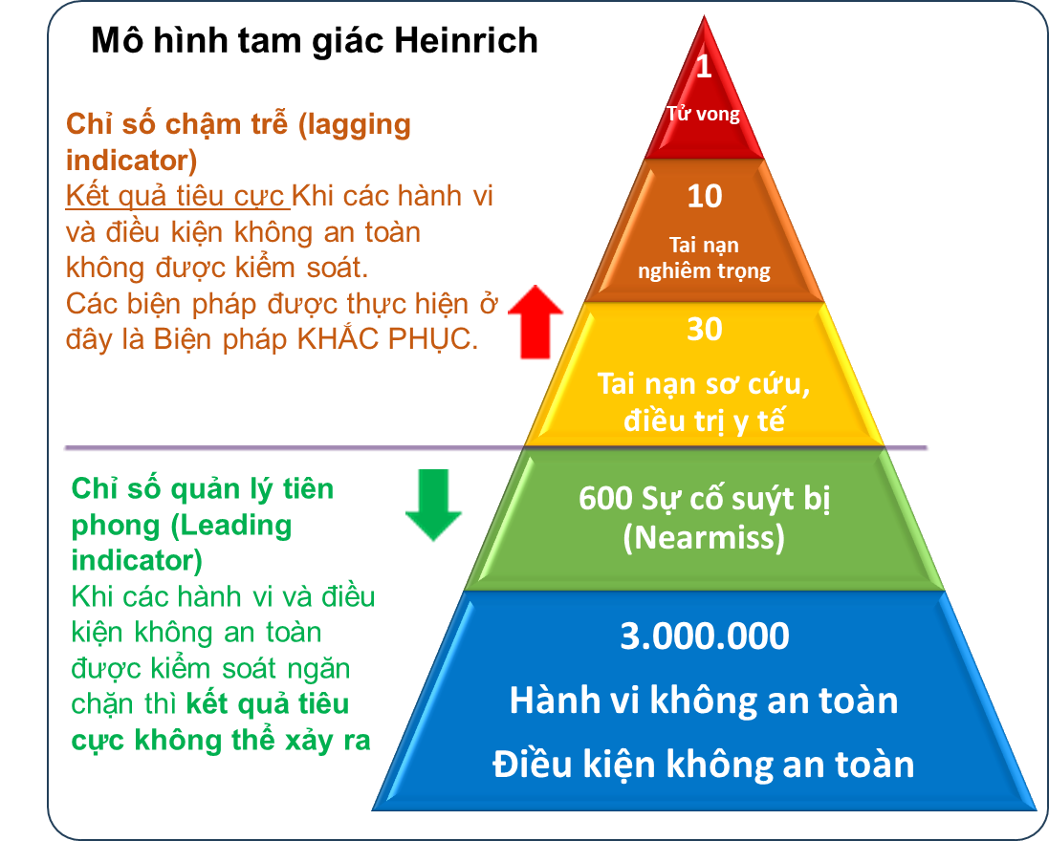
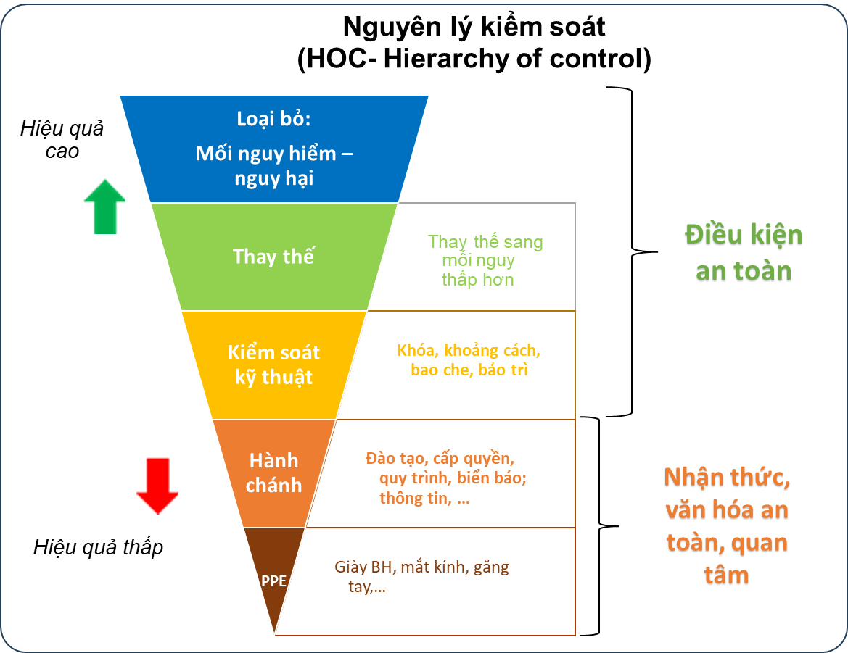
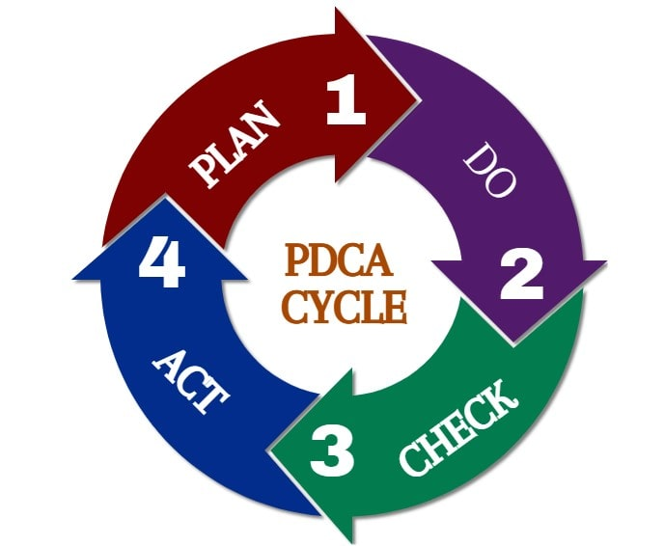
NGUYÊN TẮC 2. GIÁM SÁT CÔNG VIỆC
Người giám sát
Đảm bảo nhân viên, nhà thầu tuân thủ triệt để các nguyên tắc vàng, hướng dẫn công việc
Phải có những hành động khắc phục, phòng ngừa tức thời đối với các sự cố, hành vi, điều kiện không an toàn

Slide 7








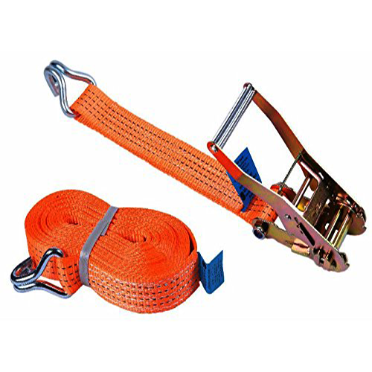

NGUYÊN TẮC 3. AN TOÀN GIAO THÔNG
Đảm bảo Phương tiện luôn trong tình trạng an toàn
Không sử dụng điện thoại, đeo tai nghe khi đang di chuyển
Có đầy đủ giấy phép và được đào tạo theo quy định
Người đi bộ đi đúng làn đường, quan sát xung quanh
Luôn cài dây an toàn khi ngồi trên các phương tiện được trang bị dây an toàn
Nắm tay vịn, tuân thủ nguyên tắc 3 điểm tiếp xúc khi lên xuống thang/ xe.
Bóp còi tại các vị trí giao nhau, khu vực khuất tầm nhìn, lối đi bộ
Hàng hóa phải được cố định chắc chắn khi nâng hạ/di chuyển, lưu trữ
Tuân thủ giới hạn tốc độ cho phép, lưu đồ giao thông.
Bên ngoài < = 10km/h; trong xưởng, kho <= 5km
Notes:
Đèn, ko dung điện thoại

Slide 8
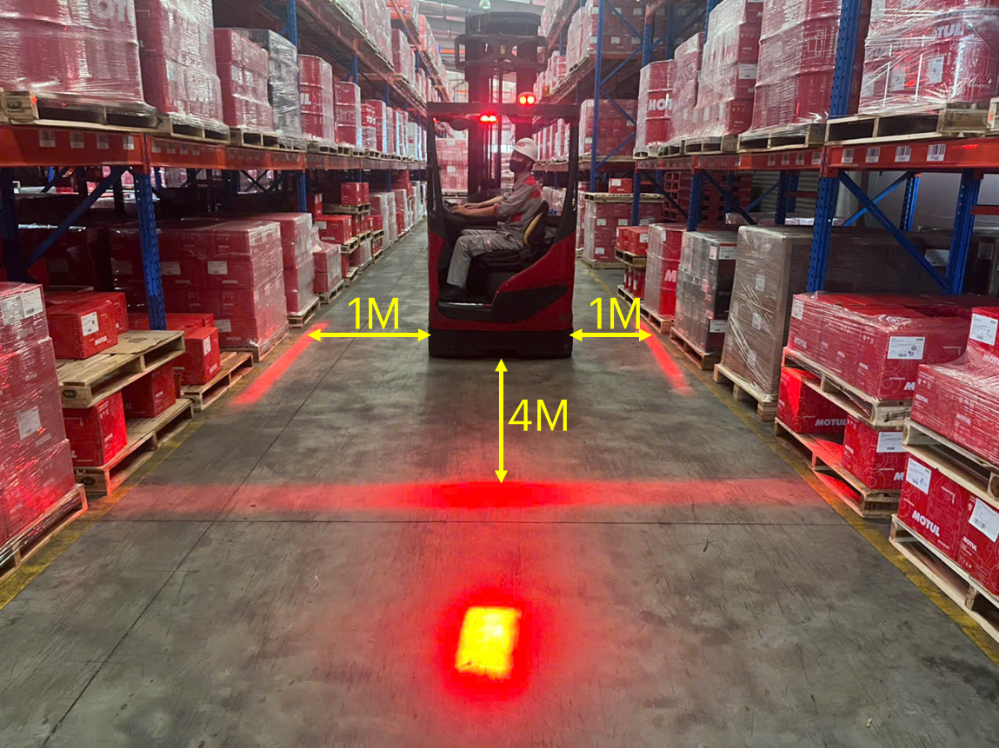
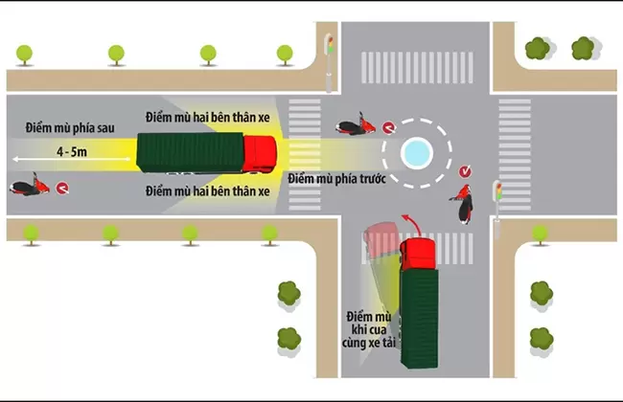
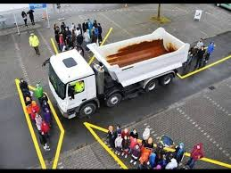
NGUYÊN TẮC 3. AN TOÀN GIAO THÔNG
KHOẢNG CÁCH AN TOÀN ĐỐI VỚI XE NÂNG
4. Chú ý và không ở trong vùng mù xe tải, xe nâng.
Khoảng cách an toàn đối với xe nâng được xác định bằng đèn chiếu vạch/ điểm, lưu ý không đứng trong các vùng này
Trường hợp xe nâng không có đèn chiếu vạch/ điểm, giữ khoảng cách an toàn đối với xe nâng 1 mét đối với bên hông xe, 4 mét đối với trước và sau xe.

Slide 9
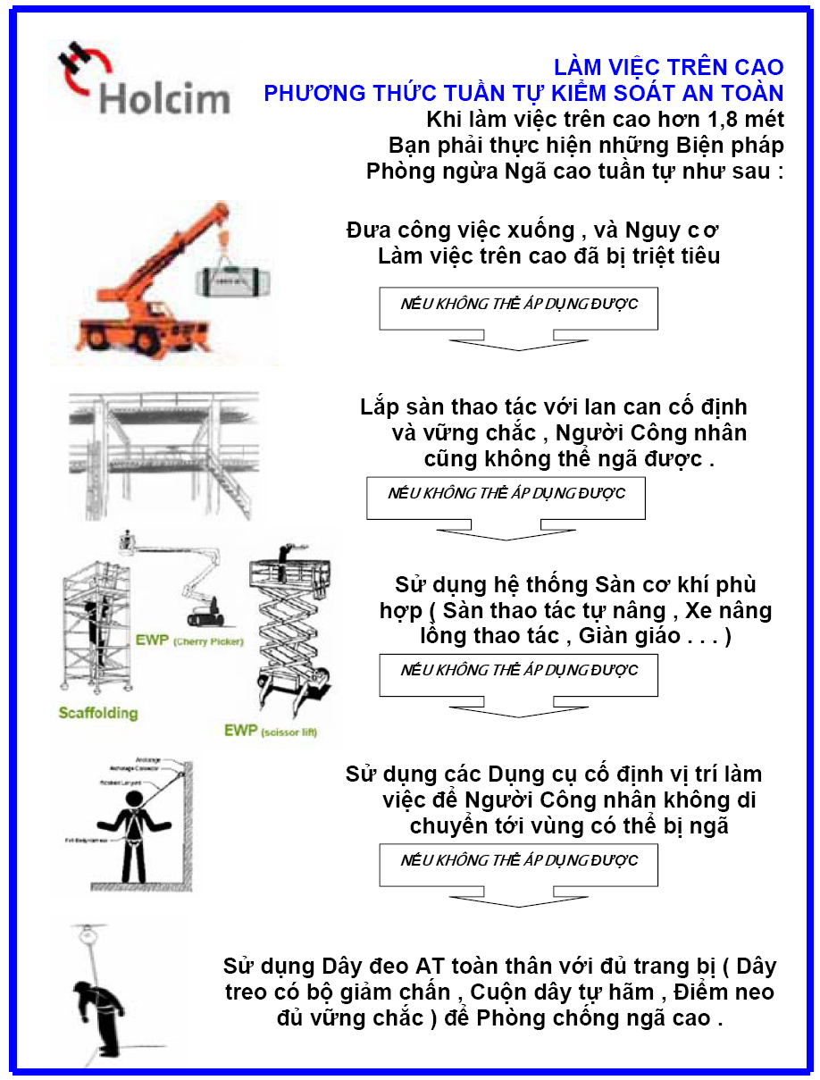
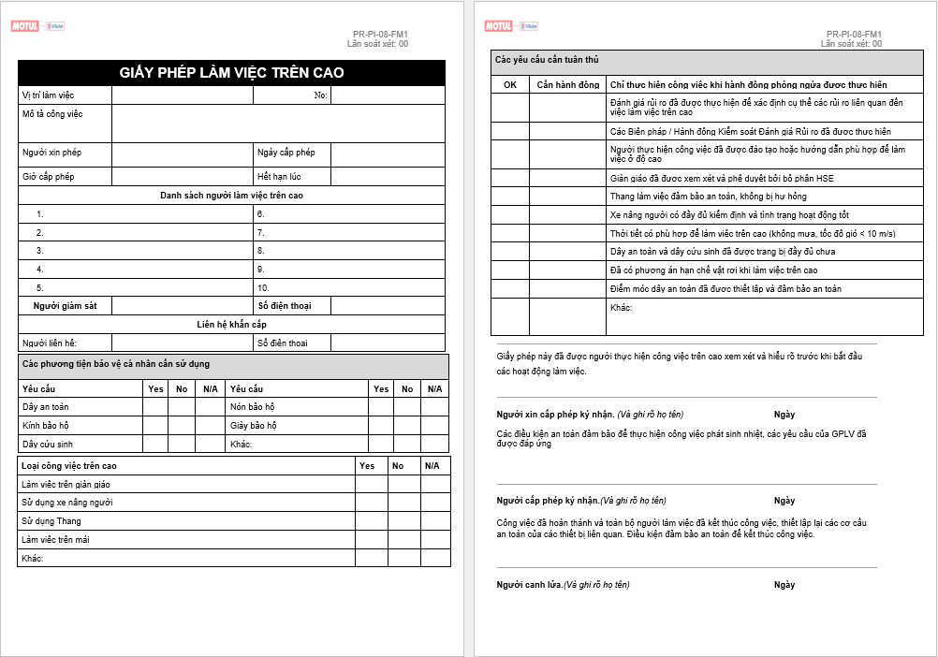
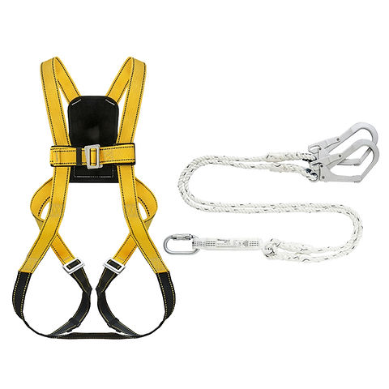

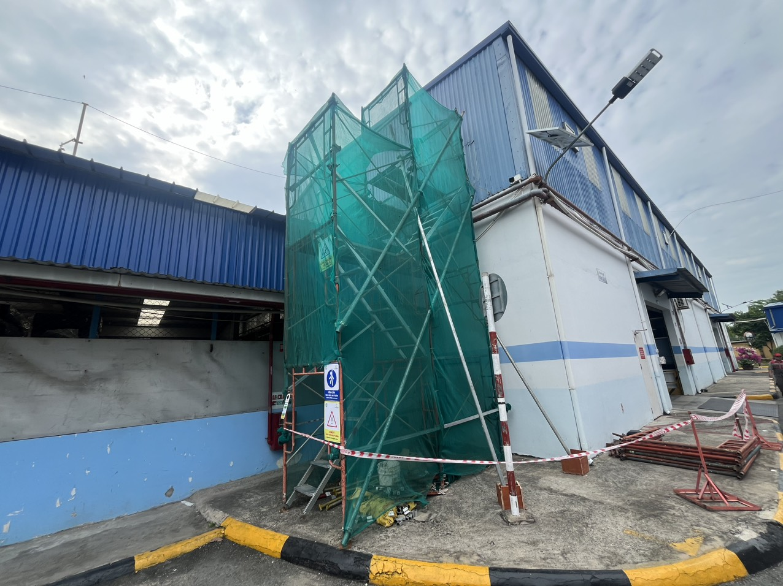
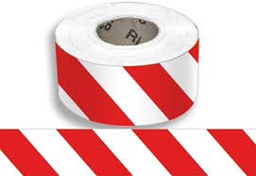
NGUYÊN TẮC 4. LÀM VIỆC TRÊN CAO 2 mét
Giấy phép làm việc
2
Biện pháp kiểm soát
Giấy phép làm việc
JSA
Cách ly khu vực
Giải pháp kỹ thuật
Thiết bị chống rơi ngã
PPE – Dây an toàn
Phân tích an toàn (JSA)
Giải pháp kỹ thuật
Cách ly khu vực

Slide 10
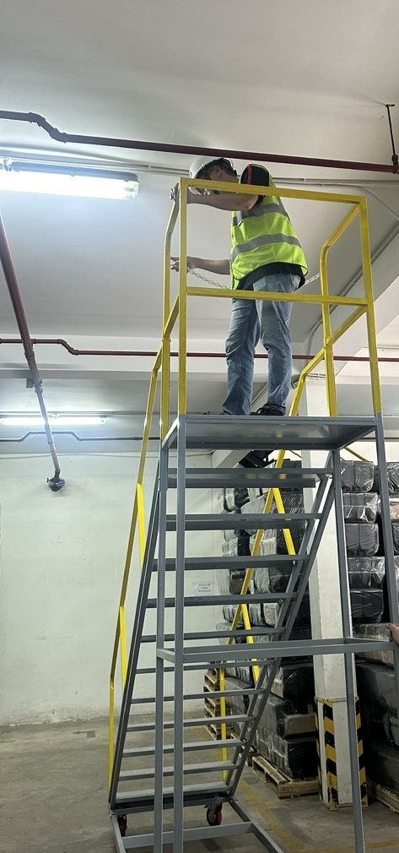
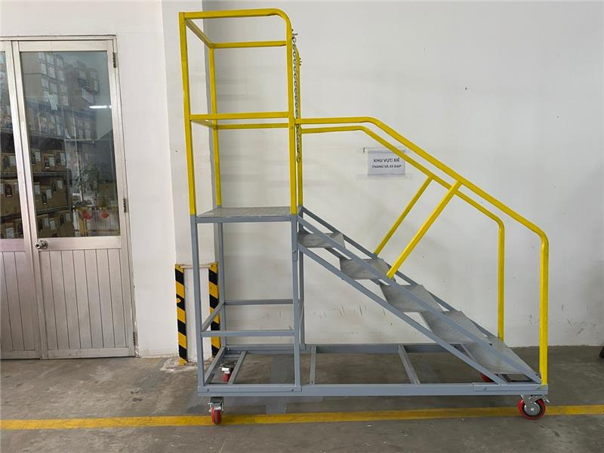
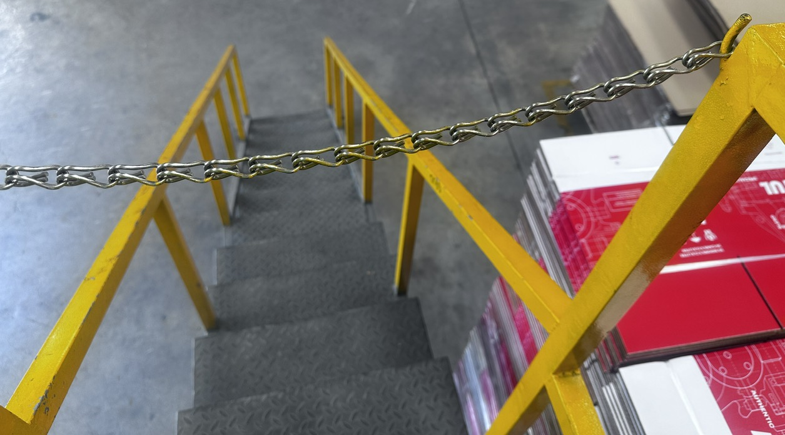
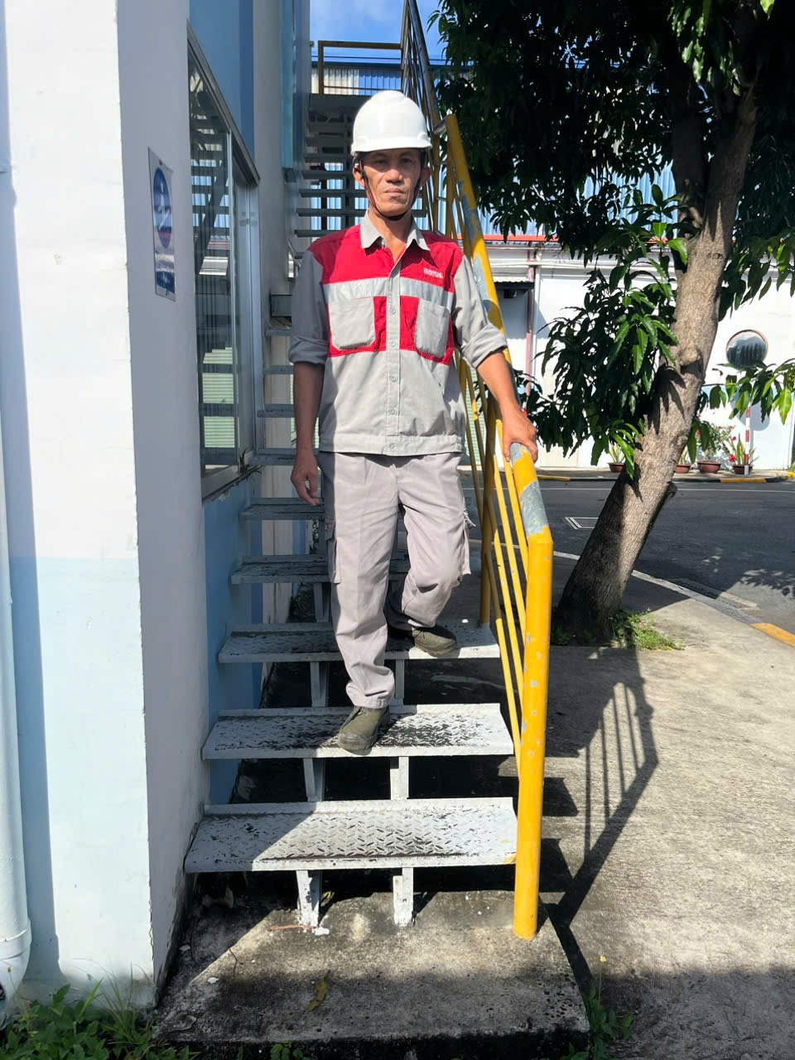
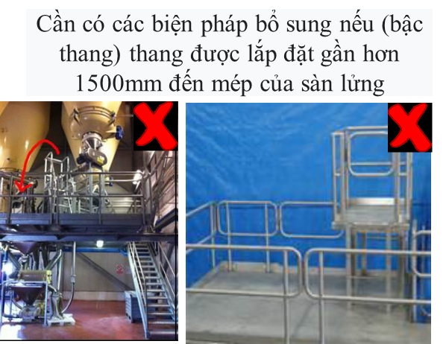
NGUYÊN TẮC 4: LÀM VIỆC TRÊN CAO/ cầu thang an toàn
NGUYÊN TẮC
“3 ĐIỂM TIẾP XÚC”
Khi sử dụng phải khóa bánh xe, bao gồm cả lúc lên xuống thang
Móc xích ngăn ngã khi thao tác trên sàn.
Chú ý tránh va chạm với các khu vực, thiết bị xung quanh
1
Không vói người ra khỏi sàn di động hay lan can.
Không tựa lan can.
Không được di chuyển thang khi có người đứng trên thang.
Thang chữ A, thang duỗi: phải được đào tạo theo WI trước khi sử dụng
Thang phải sạch sẻ, không dính dầu nhớt, hóa chất gây trơn trượt.
2
3

Slide 11
NGUYÊN TẮC 4. LÀM VIỆC TRÊN CAO 2m
Giấy phép làm việc
Biện pháp kiểm soát
Giấy phép làm việc
JSA
Cách ly khu vực
Giải pháp kỹ thuật
Thiết bị chống rơi ngã
PPE – Dây an toàn
Phân tích an toàn (JSA)
Giải pháp kỹ thuật
Cách ly khu vực

Slide 12
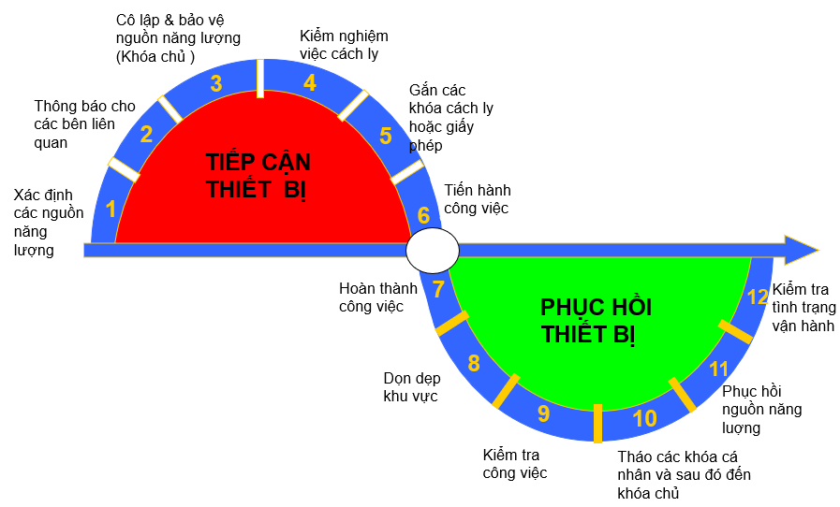
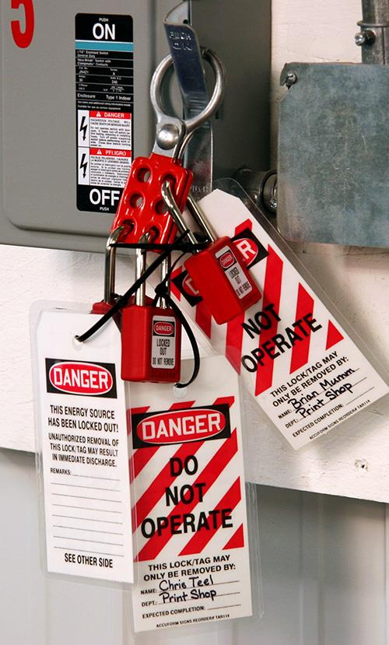
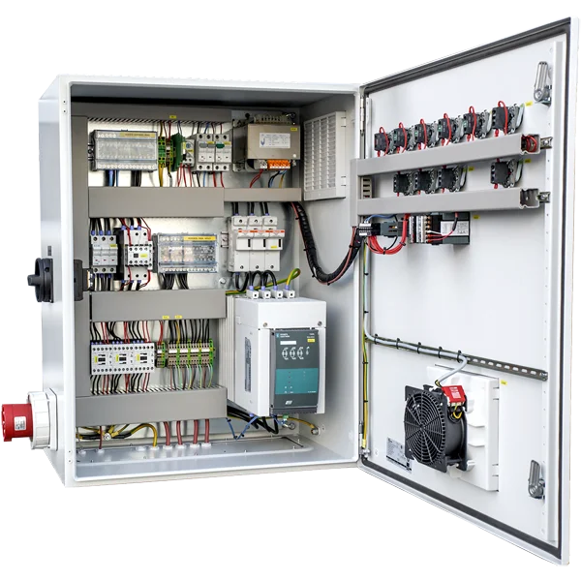
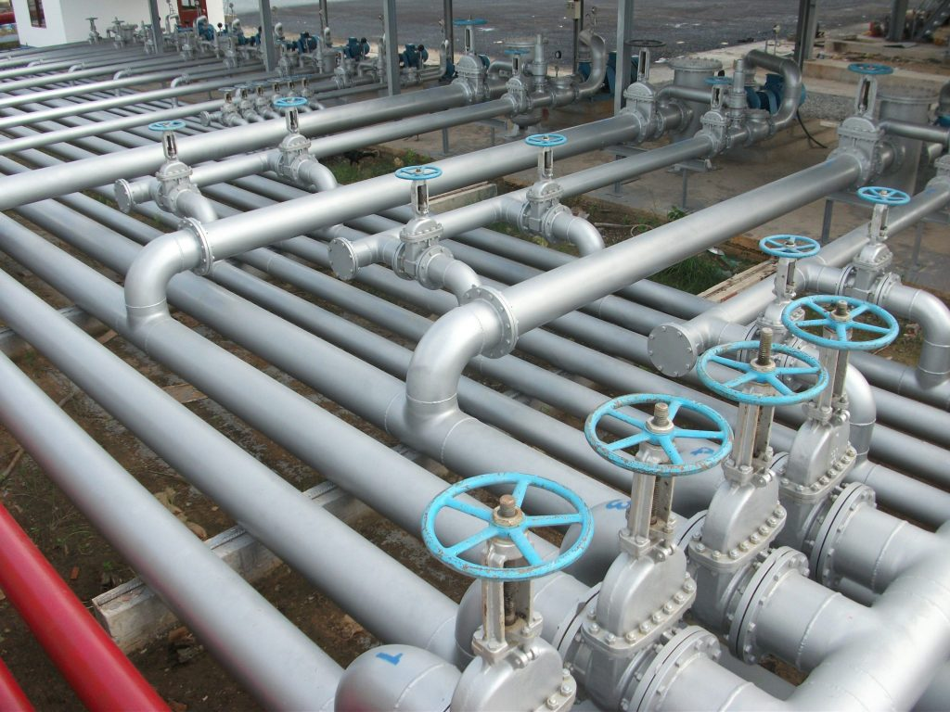
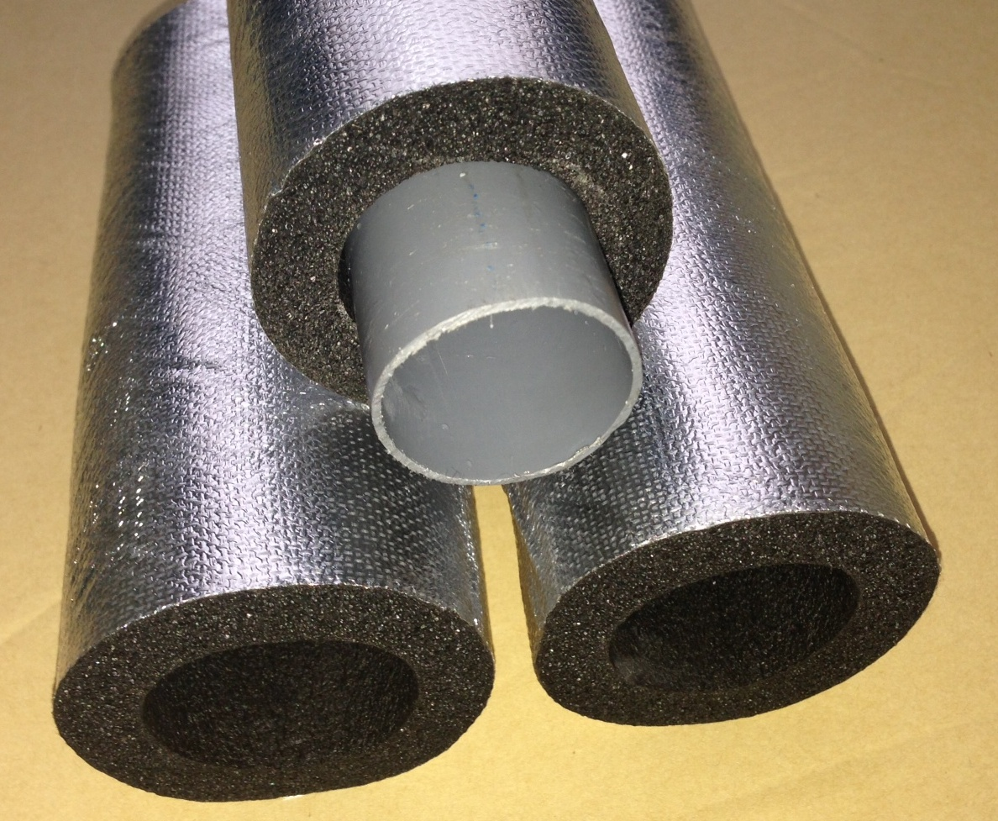
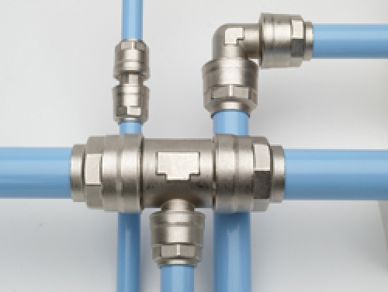
NGUYÊN TẮC 5. CÁCH LY NGUỒN NĂNG LƯỢNG
Nguyên tắc cách ly:
Khóa cách ly, treo thẻ và kiểm tra sự cách ly
Treo thẻ tại điểm cách ly với đầy đủ thông tin.
01 ổ khóa cách ly có 01 chìa duy nhất được giữ bởi người khóa.
Khi mất chìa khóa, phải lập biên bản cắt chìa
Điện
Môi chất
Hơi nóng
Khí nén

Slide 13

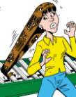


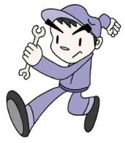


NGUYÊN TẮC 6. MÁY MÓC CHUYỂN ĐỘNG
Đã được đào tạo và biết cách thức vận hành máy móc một cách an toàn.
Giữ cho quần áo, ngón tay, tóc và những phần thân thể khác tránh khỏi những chi tiết máy đang hoạt động.
Biết rõ vị trí và chức năng của mọi công tắc tắt/ mở, bao gồm cả dừng khẩn cấp.
Và lối tiếp cận với những công tắc ấy phải thật dễ dàng, không bị cản trở.
Chỉ có nhân viên cơ điện mới được phép bảo trì, bảo dưỡng máy.
Không được thực hiện bảo dưỡng nếu máy chưa cách ly và khóa. Các trường hợp đặc biệt phải có phê duyệt.
Không được di chuyển, thay đổi, vô hiệu hóa bao che hay bất cứ thiết bị an toàn nào khác của máy.

Slide 14
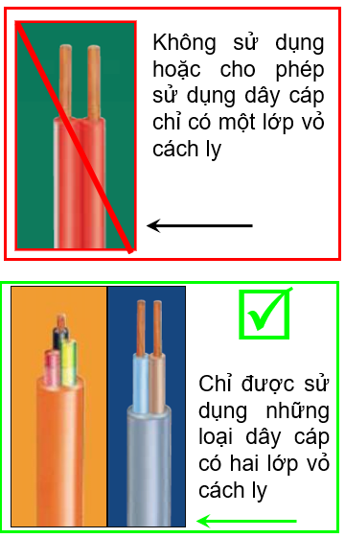

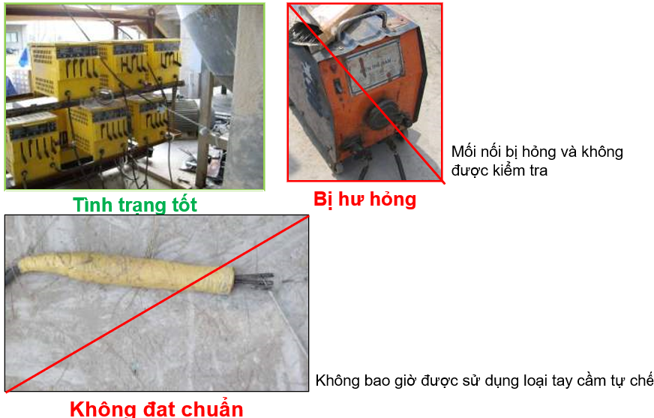
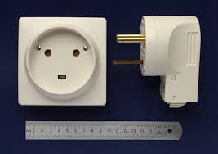
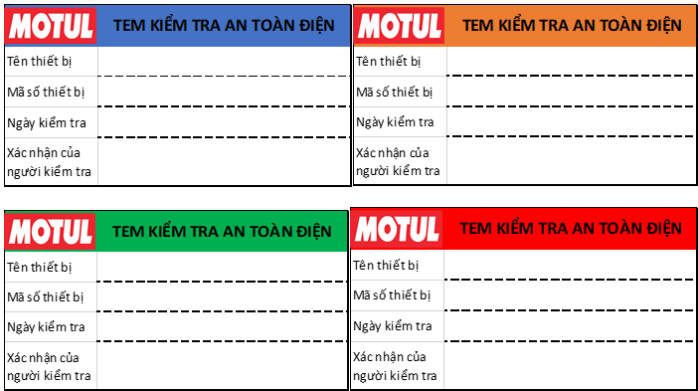
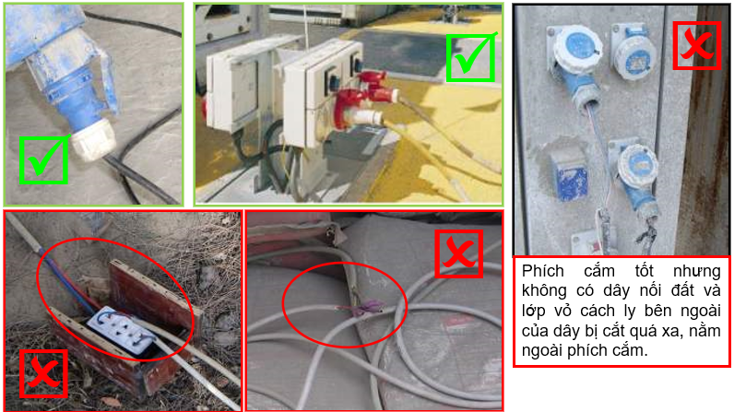
NGUYÊN TẮC 7. AN TOÀN ĐIỆN
Thiết bị điện phải trong tình trạng tốt, không có dấu hiệu hư hỏng, bong tróc. Người sử dụng phải kiểm tra ngoại quan và đảm bảo an toàn trước khi sử dụng
Kết nối điện phải phù hợp với mục đích thiết kế.
Các thiết bị điện cầm tay phải có tem kiểm tra còn hiệu lực.
Công việc sửa chữa, bảo trì điện chỉ được thực hiện bởi người có chuyên môn điện
Các tủ điện, phòng điện, trạm biến áp luôn khóa bằng chìa và chỉ người có chuyên môn điện mới được phép truy cập.

Slide 15
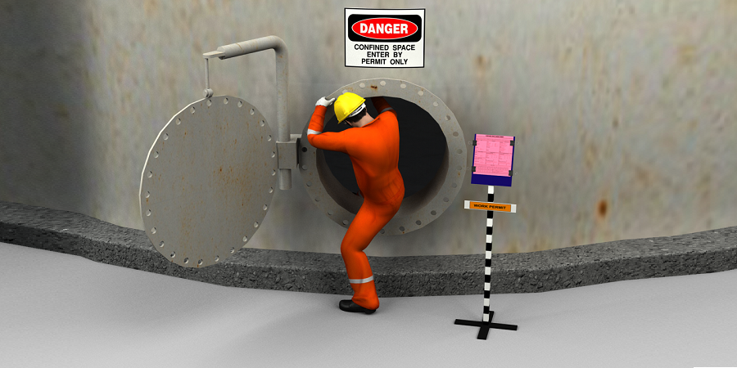
NGUYÊN TẮC 8. AN TOÀN TRONG KHÔNG GIAN KÍN
Giấy phép làm việc
Kiểm soát không khí
JSA
Thông gió
Không gian kín là các khu vực không được thiết kế để người vào làm việc thường xuyên bên trong như các bồn/ bể chứa nước (PCCC, nước thải, nước cấp, trung gian,...), hố nước thải, bồn (BOT, bồn BK, bồn chứa dầu DO, ISO tank), khoang chứa dầu của sà lan,...
Ứng cứu, cảnh giới
Chiếu sáng

Slide 16
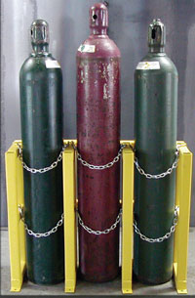
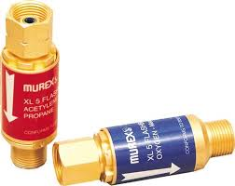
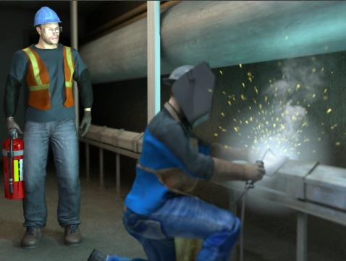
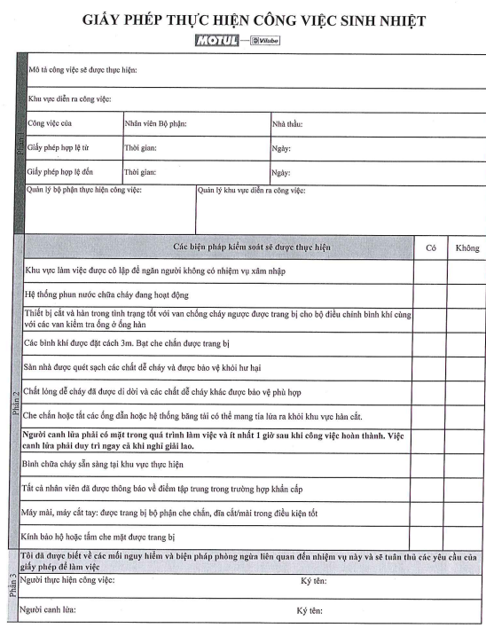
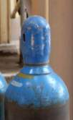
NGUYÊN TẮC 9. CÔNG VIỆC tạo lửa
Các bình chứa ga/oxy còn hạn kiểm định, có đầy đủ thiết bị an toàn và phải được dựng đứng và cố định chắc chắn.
Loại bỏ công việc tạo lửa trong các thiết bị, thùng chứa, bồn bể có chứa dầu hay bất cứ nơi có rủi ro cháy nổ nào. Nếu buộc phải thực hiện, Giấy phép công việc tạo lửa phải được thực hiện và tuân thủ nghiêm ngặt.
Hút thuốc đúng nơi quy định.

Slide 17
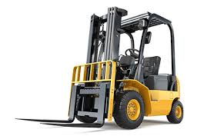
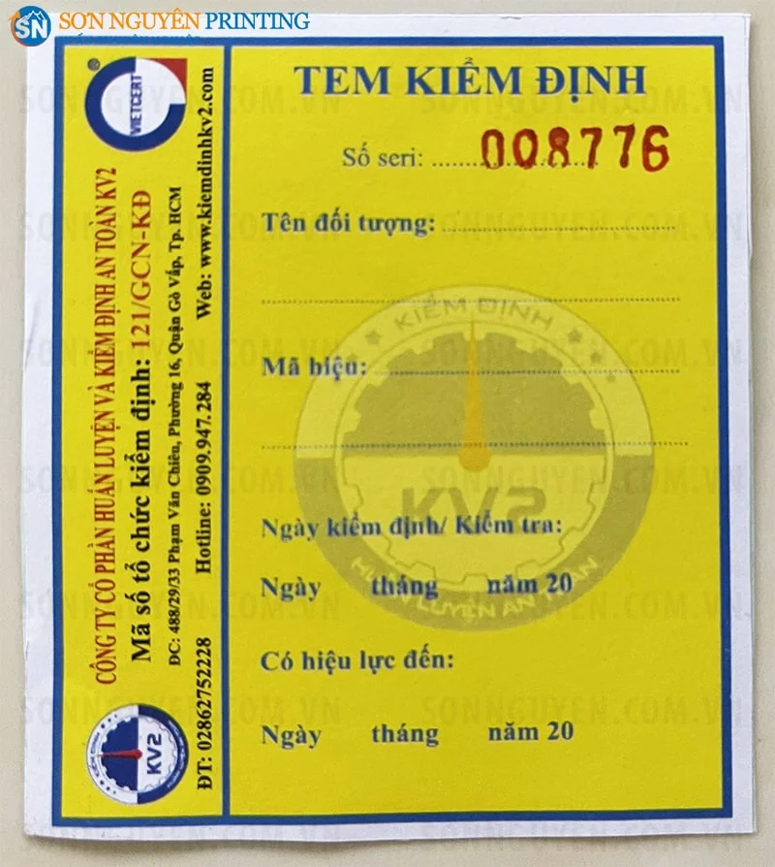

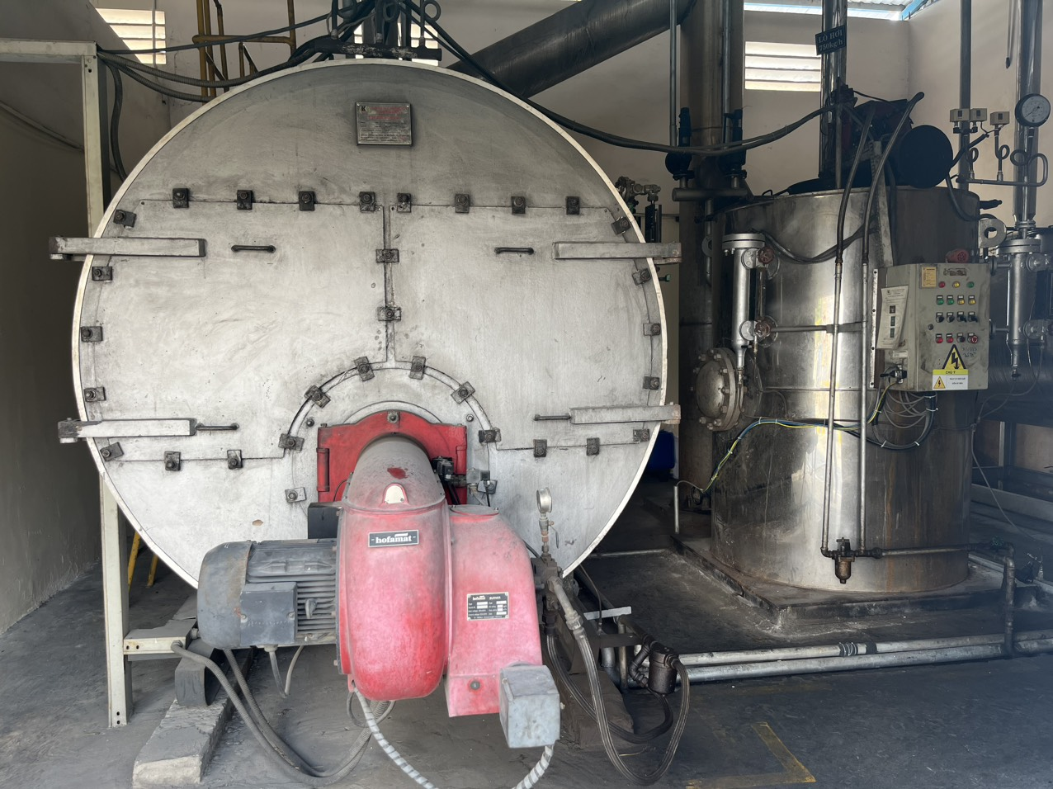
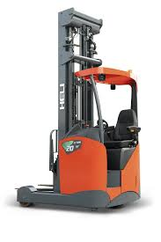
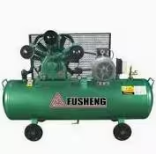
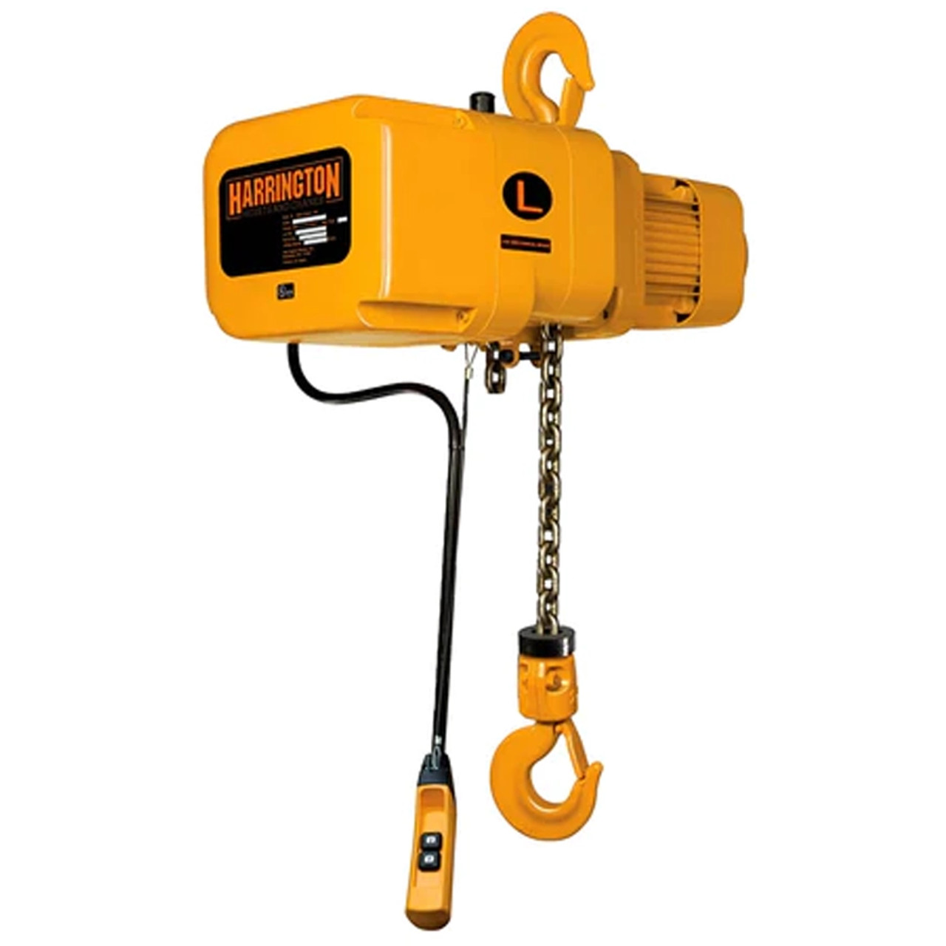
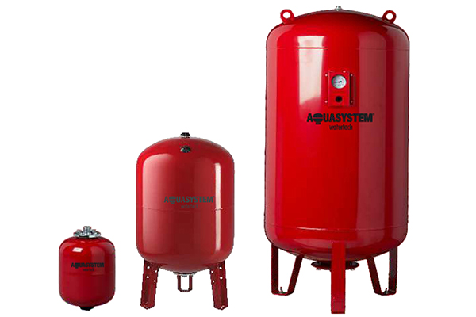
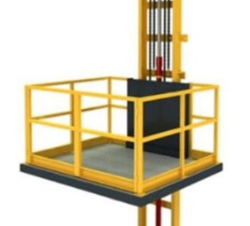

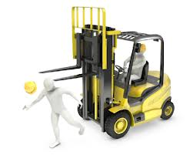

NGUYÊN TẮC 10. THIẾT BỊ NÂNG & THIẾT BỊ ÁP LỰC
Kiểm tra thiết bị an toàn, còn hạn kiểm định
Tuân thủ quy trình làm việc
Không đứng trong vùng nguy hiểm
Chỉ thực hiện công việc khi đã được huấn luyện

Slide 18


NGUYÊN TẮC 11. PHƯƠNG TIỆN BẢO VỆ CÁ NHÂN
PPE là giải pháp sau cùng khi các biện pháp khác chưa loại trừ hết rủi ro hoặc kết hợp cùng các biện pháp kiểm soát khác hiệu quả hơn.
Tuân thủ theo PPE Map, hướng dẫn công việc, giấy phép làm việc trong khi làm việc hoặc khi bước vào một khu vực làm việc.
Đảm bảo PPE luôn trong tình trạng tốt, phù hợp và sử dụng đúng cách.

Slide 19

NGUYÊN TẮC 12. ĐẢM BẢO SỨC KHỎE
Đảm bảo luôn tỉnh táo, không bị sự tác động của rượu, chất kích thích.
Đảm bảo đủ sức khỏe để thực hiện công việc, vận hành máy móc thiết bị và không bị tác động bởi bất kỳ loại thuốc
Không làm việc nếu sức khỏe không đảm bảo. Thông báo cho cấp quản lý để được hỗ trợ.

Slide 20












Khi nào sử dụng PPE và sử dụng những loại PPE nào?
Làm việc Ở HIỆN TRƯỜNG:
PPE cơ bản - tối thiểu
Giày bảo hộ
Nón bảo hộ
Áo phản quang
Một số PPE bổ sung theo yêu cầu của từng công việc cụ thể
Khẩu trang
Găng tay
Bảo vệ tai
Mặt nạ hàn
Mặt nạ che chắn
….
Dây an toàn
Trang phục bảo vệ
Mặt nạ phòng độc
Kính bảo hộ

Slide 21
Triển khai thực hiện
Hành động | Phụ trách | Thời hạn | Tình trạng
Triển khai với trưởng các bộ phận | Ngọc | 20 Feb 2025
Đánh giá gap và kế hoạch tuân thủ | Department heads | 28 Feb 2025
Đóng gap | Department heads | Theo thời hạn cam kết: + Hành chính - 1 tuần; + Thiết bị có sẳn: 2 tuần + Còn lại: theo thời hạn cụ thể
Đào tạo cho toàn bộ nhân viên - 2 buổi. 1,5hr/ buối. Truyền thông: poster, tivi | Ngọc/ Kiệt | 15 Mar 2025
Giám sát, nhắc nhở việc tuân thủ | Giám sát, tổ trưởng, trưởng bộ phận, ban quản lý | 30 Mar 2025
Áp dụng xử phạt khi có vi phạm | Giám sát, tổ trưởng, trưởng bộ phận, ban quản lý | 2 Apr 2025

Slide 22
Thank you

